Slide 1
Программирование на языке Python. Уровень 0. 24 ак.час.

Slide 2
Модуль 3. ЗАПИСЬ АЛГОРИТМОВ
Теория:
Псевдокод
Диаграммы
Блок схемы
Онлайн редактор
Алгоритмические структуры:
Следование
Ветвление
Повторение (цикл)
Практика:
Найти максимум
Вычислить факториал

Slide 3
Структурное программирование
Модуль 3. Запись алгоритмов
Базовые принципы
пошаговая детализация
модульная организация программы
типовые структуры управления процессом исполнения программы
Материал из Википедии — свободной энциклопедии

Slide 4
Функциональная декомпозиция (DFD методология)
Модуль 3. Запись алгоритмов

Slide 5
Модуль 3. Запись алгоритмов
Псевдокод
Алгоритм Поиска(массив, ключ)
делать пока Условие
….
конец делать
если Условие
то …
иначе …
конец если
вызвать Имя алгоритма()
а= b + c или а<- b + c
вернуть Имя переменной
конец Алгоритм

Slide 6
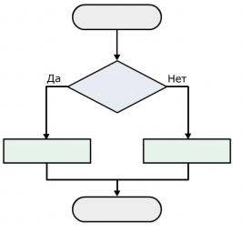
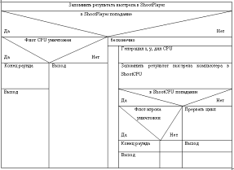
Блок схема:
Модуль 3. Запись алгоритмов
Диаграмма Насси – Шнейдермана:

Slide 7
Онлайн редактор
Модуль 3. Запись алгоритмов
набираем в поисковике:
онлайн редактор блок схем
переходим на
https://programforyou.ru/block-diagram-redactor
выбираем нужные элементы с панели инструментов …

Slide 8
Типовые структуры
Модуль 3. Запись алгоритмов
Следование (последовательность)
Инструкция 1
Инструкция 2
Инструкция N

Slide 9
Типовые структуры (продолжение)
Модуль 3. Запись алгоритмов
Ветвление (выбор) Обход
True (истина)
False (ложь)
False (ложь)
Условие
Условие
True (истина)
Ветвь 1
Ветвь 2
Ветвь

Slide 10
Типовые структуры (продолжение)
Модуль 3. Запись алгоритмов
Циклы а. С предусловием б. С постусловием
False (ложь)
Условие
Тело цикла
True (истина)
Тело цикла
Условие
True (истина)
False (ложь)

Slide 11
Типовые структуры (продолжение)
Модуль 3. Запись алгоритмов
Типовые структуры могут вкладываться друг в друга
True (истина)
False (ложь)
Условие
Ветвь 1
Ветвь 2

Slide 12
Типовые структуры (продолжение)
Модуль 3. Запись алгоритмов
Предопределенный процесс (процедура, функция)
Имя процедуры
или функции

Slide 13
Практика
Модуль 3. Запись алгоритмов
Найти максимум:
из двух чисел
из трёх чисел.
Вычислить факториал:
использовать цикл

